Slide 1

Огляд комп'ютерних технологій, адекватних комп'ютерних програм для навчання дітей з порушеннями психофізичного розвитку
КЗ “Орільський заклад дошкільної освіти (ясла –садок)
Лозівської міської ради
Харківської області
Савченко Оксана Іванівна

Slide 2
Цифрові технології є суттєвим чинником позитивних змін, їх застосування дозволяє залучити більшу кількість учасників освіти з меншими витратами, задовольнити вимоги соціальної справедливості для всіх груп населення, відкриває широкі перспективи для покращення якості освіти, її доступності для осіб з особливостями психофізичного розвитку, сприяючи рівному доступу до інформації та освітніх послуг, повноцінній і плідній суспільній інтеграції.

Slide 3
Переваги цифрових технологій для підтримки інклюзивного навчання:
Сприяють розширенню учнівської автономії
Дозволяють подолати комунікаційні труднощі та бар’єри
Надають учням можливість продемонструвати навчальні результати у зручний спосіб
Дозволяють розробляти навчальні завдання з урахуванням індивідуальних навичок та можливостей учні

Slide 4
Основні шляхи використання ІКТ
в інклюзивній освіті:
у компенсаційних цілях (використання ІКТ в якості технічної допомоги, підтримки, часткової компенсації або заміщення відсутніх природних функцій, що дозволяє учням з особливими потребами повноцінно залучатись до процесів спілкування й взаємодії);
у комунікаційних цілях (допоміжні прилади і програмне забезпечення, альтернативні форми зв’язку, що полегшують або уможливлюють комунікацію у більш зручний спосіб, специфічний для кожного виду функціонального обмеження);
у дидактичних цілях (сприяють диференціації, задоволенню індивідуальних потреб, особистісному розвитку дітей з особливими потребами, розкриттю їх здібностей, повноцінній інклюзії, включенню в освітнє й суспільне середовище)

Slide 5
Основні типи цифрових технологій, доцільних для використання в якості засобу підтримки інклюзивного навчання:
стандартні технології – персональні комп’ютери (настільні ПК, переносні ПК (ноутбуки, нетбуки), планшетні ПК (планшети) та ін.) з вбудованими функціями налаштування;
доступні формати даних, або альтернативні формати – наприклад, доступний HTML; DAISY – стандарт цифрового формату для запису цифрових аудіо книг (digital talking books); брайлівські принтери, дисплеї і синтезатори мови тощо;
асистивні (допоміжні) технології – слухові апарати, пристрої для читання з екрану, клавіатури зі спеціальними можливостями, системи альтернативної комунікації і т. ін

Slide 6
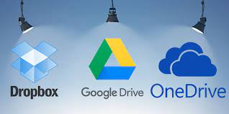

Засоби для залучення учнів до навчання та мережної комунікації
Хмаро орієнтовані сховища (Google Drive, Dropbox, OneDrive та ін.) – сервіси, використання яких уможливлює доступну колаборацію, комунікацію та взаємодію, спільне створення, зберігання, редагування й обмін документами різного формату, розподілені в часі й просторі
Nearpod – онлайн-платформа, що надає можливості створювати презентації та додавати до них різний контент (відео, аудіо, зображення), а також завдання (вибір однієї правильної відповіді, вибір кількох відповідей, питання з відкритою відповіддю та можливість написання тексту). Педагог може відстежувати дії учнів онлайн (аудиторно чи дистанційно)

Slide 7

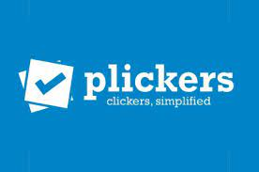
Socrative – онлайн сервіс, що дозволяє здійснювати швидке оцінювання за допомогою ігор та вправ. Доступний з будьякого пристрою, підключеного до мережі Інтернет. Педагоги можуть легко відстежувати успіхи кожного учнята оцінювати їх
Plickers – унікальний мобільний додаток, що не вимагає наявності гаджетів у кожного учня. Натомість їм необхідні спеціальні кратки з QRкодами, що зчитуються мобільним пристроєм (планшетом, смартфоном) педагога, на якому встановлено Plickers. Учніодночасно піднімають картки з варіантом відповіді, а пристрій педагога миттєво «зчитує» інформацію

Slide 8

Pear Deck – додаток для браузера, що синхронізується з Google-диском і дозволяє проводити інтерактивні заняття, використовуючи розміщені на ньому матеріали. Учитель може завантажити в додаток презентацію будьякого формату й контенту. Учні приєднуються до активної сесії через свої акаунтиGoogle. Перевага додатка полягає в тому, що він дозволяє педагогу під час активної сесії відразу отримувати зворотну реакцію. За допомогою інструментів «Quick Question» можна задавати питання аудиторії в реальному часі: як прості питання (наприклад, щодо готовності учнів рухатися далі), так і тестові завдання, а також прохання зазначити що-небудь на обраному слайді.

Slide 9
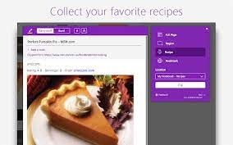
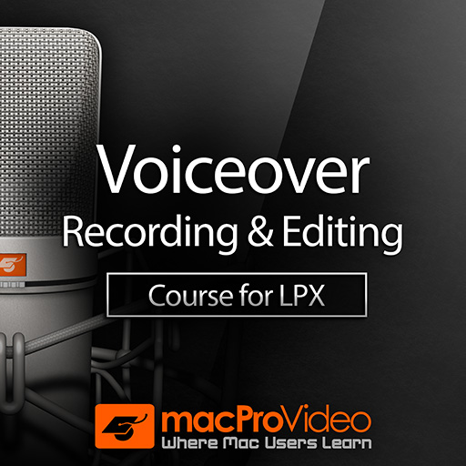
Засоби для репрезентації навчального матеріалу
Мультимедійний формат, що дозволяє урізноманітнити способи репрезентації навчальних відомостей, максимально враховуючи індивідуальні потреби окремих учнів
OneNote Web Clipper – це надбудова, що дозволяє робити знімки (скріншоти) всієї веб-сторінки або її частини, відкривати їх у OneNote і зберігати для подальшої роботи. Користувач може відтворювати будь-які збережені дані (зображення, PDF-файли, відео або візуальні закладки сторінок тощо) на будь-якому комп’ютерно орієнтованому засобі навіть без підключення до мереж
VoiceOver – технологія, вбудована в операційну систему іOS, розроблена для спрощення роботи користувачів з вадами зору. Вона озвучує дані, що відображаються на екрані комп’ютерно орієнтованого засобу, в вікнах та/чи документах. При підключенні дисплею Брайля, програма передає інформацію за допомогою шрифту Брайля

Slide 10
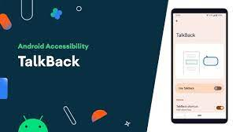
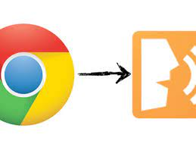

TalkBack – надбудова, подібна до VoiceOver, однак розроблена під ОС Android. Не містить функцію брайлівської підтримки, яку, втім, можна підключити, додатково встановивши застосунок BrailleBack
ChromeVox – програма зчитування з екрана для комп’ютерів Chromebook, яка дає змогу особам із вадами зору користуватись ОС Chrome. Управління здійснюється шляхом введення спеціальних комбінацій клавіш
Announcify – застосунок для ОС Android, однак доступний і в якості розширення для браузераGoogle Chrome. Програма «озвучує» зміст будь-якого веб-сайту. Окрім того, дозволяє розширювати текст веб-сторінки, видаляючи зміст з бічних панелей. Це – зручний засіб для будь-якого користувача, як з вадами зору, так і того, хто прагне зекономити час та/чи дати очам відпочинок

Slide 11

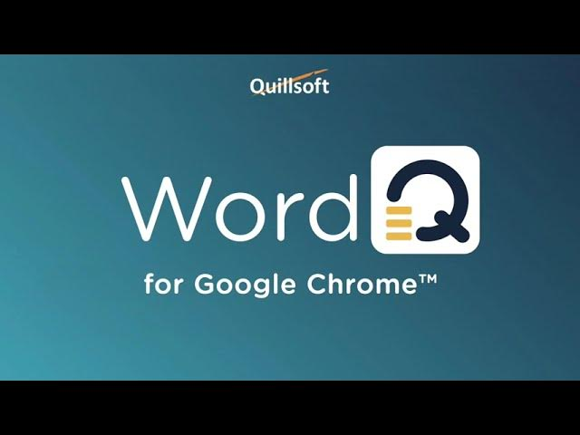
Voice Dream Reader – програма для перетворення тексту на мовлення. Інтегрована з сервісами Dropbox, Bookshare, Pocket, Instapaper, Gutenberg, що спрощує можливості роботи з різноформатним текстом. Включає 60 високоякісних голосів на 20 мовах. Цей інструмент пропонує широкий спектр опцій для максимальної персоналізації подання навчального матеріалу для окремих категорій учнів: налаштування кольорів для виділення окремих слів чи виразів, маскування для відображення лише декількох рядків тексту одночасно, підтримка дружніх шрифтів для дислектиків та багато ін. Програма платна
Quillsoft WordQ for Chrome – текстовий редактор для створення й редагування простих текстів, з функцією предиктивного набору тексту, відгуку (відповіді, реакції) на мовлення, голосового набору. Синхронізується з Google Docs

Slide 12
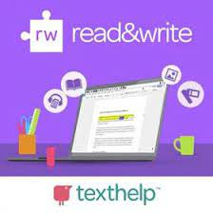
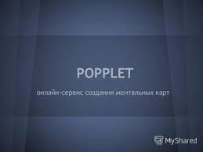
TextHelp Read&Write – надбудова для ОС Chrome, що надає широкий функціонал: перетворення тексту на мовлення, переклад, «Picture Dictionary» (словник, що пропонує пояснення певних термінів, слів через картинки, ілюстрації, образи), підсвічування окремих фрагментів тощо. Синхронізується з Google Drive, Google Docs, Google Slides, pdf, ePubs
Popplet – сервіс, що дозволяє спільно обговорювати важливі ідеї, створювати інтелектуальні мапи, обмінюватися даними та співпрацювати в синхронному режимі. Доступний у вебта iOS-орієнтованій версії. З використанням Popplet учні/студенти можуть систематизувати ідеї, створювати графічні конспекти, впорядковувати вивчену інформацію, презентувати свою роботу тощо

Slide 13
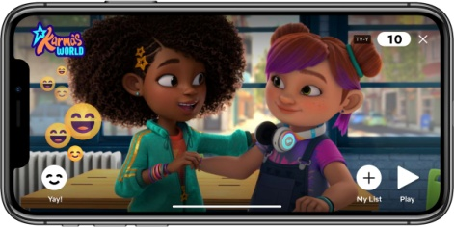
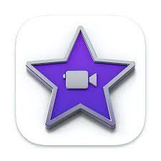

Засоби для демонстрації навчальних досягнень
Учні, які мають проблеми з письмом чи висловленням своїх думок у зв’язку з функціональними порушеннями, можуть засвідчити навчальні досягнення в альтернативний спосіб
Clips – сервіс для створення коротких відео. Завдяки невеликим обсягам цими відео можна легко обмінюватися через електронні соціальні мережі й поштові служби. Передбачена опція додавання субтитрів. Сервіс розроблений під ОС iOS
iMovie – сервіс для створення й редагування коротких фільмів шляхом додавання відео, фото, музики та голосового супроводу. Сервіс розроблений під ОС iOS
Creaza – сервіс, що пропонує широкий функціонал для мозкового штурму, створення мультфільмів, редагування аудіо та відеоматеріалів

Slide 14


Google Keep – безкоштовний сервіс для створення, редагування й зберігання нотаток, додавання тексту (друком чи голосовим набором) та зображень. Дозволяє учням/студентам мати постійний онлайн-доступ (за умови наявності комп’ютерно орієнтованого засобу з підключенням до мережі Інтернет) до своїх записів, нотаток і нагадувань
Audacity – вільний багатоплатформенний редактор звукових файлів, орієнтований на роботу з декількома доріжками. Дозволяє виконувати такі функції, як редагування звукових файлів (OggVorbis, FLAC, MP3 і WAV), запис, оцифрування звуку, зміна параметрів звукового файлу, накладання треків і застосування ефектів (наприклад, приглушення шуму, зміна темпу і тону)
Сучасні технологічні розробки пропонують широкі масиви альтернативних рішень для суб’єктів навчального процесу, дозволяють реалізувати головні принципи універсального дизайну в освіті (залучення, репрезентації, демонстрації), проектувати освітні середовища на засадах адаптивності, варіативності, відкритості й доступності для кожного учня/студента, незалежно від їхніх індивідуальних особливостей

Slide 15
Література:
Єщенко Г.А. Інформаційно – комп'ютерні технології в освітньому просторі дошкільного навчального закладу. Артемівськ, 2014. 108с.
Запорожченко Ю.Г. Використання засобів ІКТ для підвищення якості інклюзивної освіти / Запорожченко Ю.Г. // Інформаційні технології в освіті: Зб. наук. праць. Херсон: ХДУ, 2013. No 15. С. 138–145.
Миронова С. Використання комп’ютера у корекційному навчанні дітей з вадами інтелекту. Дефектологія. 2003. № 3. С. 41–45.
Цифрові технології в роботі з дітьми з ООП - YouTube

